Slide 1
Format Buku KP
Rengga Asmara, S.Kom, M.T.

Slide 2
Format Buku KP
Mengacu ke Buku TA di PENS
Kertas A5
Huruf Times New Roman 10
Spasi 1

Slide 3
Daftar Isi
Lembar Pengesahan dari PENS
Lembar Pengesahan dari Perusahaan
Abstrak
Kata Pengantar
Daftar Isi
Daftar Gambar, Tabel, Lampiran

Slide 4
Daftar Isi
BAB I PENDAHULUAN
Latar Belakang, Rumusan Masalah, Batasan Masalah, Tujuan, Metodologi Pengumpulan Data, Sistematika Penulisan
BAB II GAMBARAN PERUSAHAAN
Profil Perusahaan, Sejarah Perusahaan, Visi dan Misi, dll
BAB III TEORI PENUNJANG DAN RANCANGAN SISTEM
Teori Penunjang
Rancangan Sistem
BAB IV HASIL DAN PEMBAHASAN
Hasil KP
Analisa/Pembahasan
BAB V PENUTUP
Kesimpulan dan Saran
Lampiran
Foto Dokumentasi

Slide 5
Cover Buku KP

Slide 7
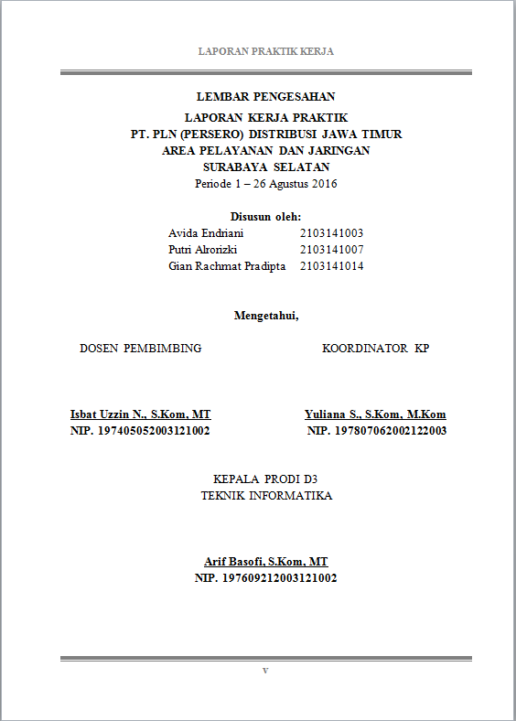
Lembar Pengesahan dari PENS
Stempel
Prodi IT PENS

Slide 8
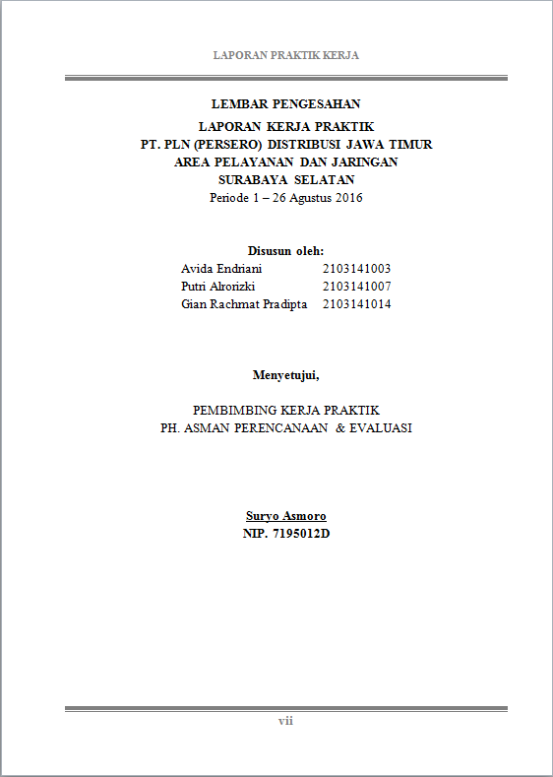
Lembar Pengesahan dari Perusahaan
Stempel
Perusahaan

